Slide 1

Библиотека
Краснодарского кооперативного института (филиал)
Российского университета кооперации
«2025 - Международный год кооперативов»

Slide 2

В декабре 2023 года Генеральная Ассамблея ООН на 47-м пленарном заседании приняла резолюцию о роли кооперативов в социальном развитии и объявила 2025 год - Международным годом кооперативов.
Международный год кооперативов призван повысить осведомленность мировой общественности о кооперативах и их вкладе в социально-экономическое развитие, а также содействовать росту кооперативного движения для решения общих социально-экономических задач.

Slide 3


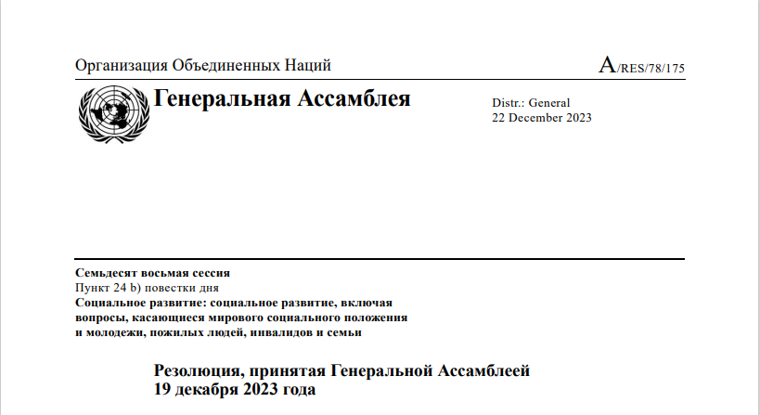
Организация Объединённых Наций (ООН) - международная организация, созданная для поддержания и укрепления международного мира и безопасности, развития сотрудничества между государствами.

Slide 4

2025 год объявлен Международным годом кооперативов
Это второй раз в истории кооперативного движения, когда мировая общественность отмечает вклад кооперативов в социально-экономическое развитие, их роль в сокращении бедности, создании рабочих мест и обеспечении социальной интеграции.
Международный кооперативный альянс представил логотип Международного года кооперативов 2025, в том числе на русском языке - официальном языке ООН в этом году.

Slide 5

Логотип Международного года кооперативов 2025 символизирует объединение людей по всему миру, которые объединяются друг с другом для построения лучшего мира.
Он состоит из трёх цветов, вдохновленных графической идентичностью целей устойчивого развития: красный - представляет общество, синий - представляет экономику, а зелёный - представляет окружающую среду.
Вместе это представляет вклад кооперативов в устойчивое развитие. Логотип доступен на английском, французском, испанском, арабском, китайском и русском языках.
Тема Международного года кооперативов 2025 года - «Кооперативы строят лучший мир»

Slide 6
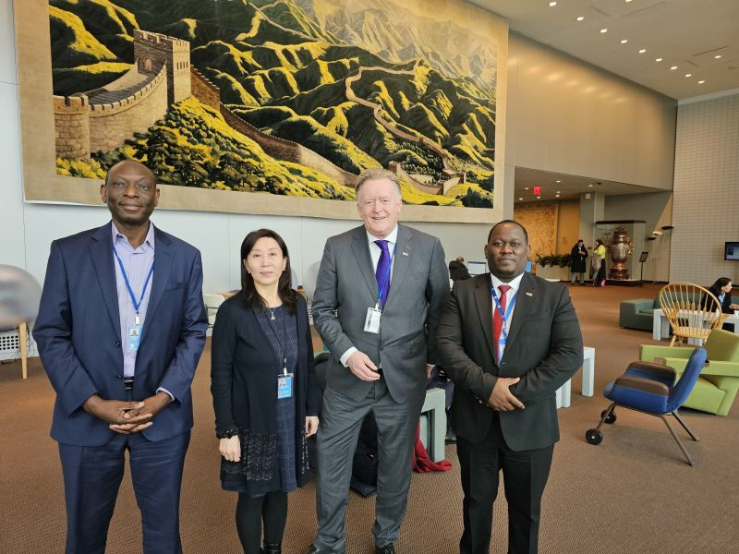
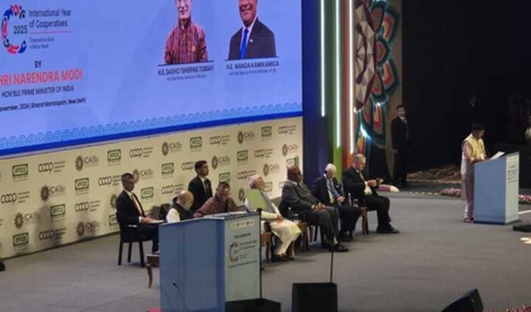
Мы призываем кооперативы по всему миру разделить нашу гордость за то, что кооперативы делают для построения лучшего мира, и воспользоваться Международным годом кооперативов в 2025 году для расширения вклада кооперативов в социальное и экономическое развитие своих стран.
«Логотип олицетворяет коллективную работу предприятий, ориентированных на людей, а цвета подчёркивают, как кооперативы вносят вклад в повестку дня на период до 2030 года в социальных, экономических и экологических аспектах» - сказал генеральный директор Международного кооперативного альянса Йерун Дуглас.
Генеральный секретарь ООН Антониу Гутерриш подчеркнул важную роль кооперативов в решении глобальных проблем, таких как борьба с бедностью, укрепление продовольственной безопасности и содействие развитию местного предпринимательства.
Он призвал правительства всех стран признать важный вклад кооперативов и усилить поддержку этого сектора.

Slide 7

Будучи одной из старейших и крупнейших бизнес-сетей в мире, Международный кооперативный альянс одним из первых в мире поддержал цели устойчивого развития и получил статус партнера ООН в достижении этих целей.
Кооперативы способствуют экономической, социальной и экологической устойчивости в регионах и различных секторах экономики (напомним, Международный день кооперативов отмечается с 1923 года).
Международный кооперативный альянс
Международный кооперативный альянс (МКА) - одна из старейших и самых многочисленных международных неправительственных организаций.
Основан в 1895 году, объединяет национальные, региональные союзы и федерации кооперативов, представляющие кооперативное движение по всему миру.
Кооперативы уже почти два века работают по всему миру в самых различных секторах экономики. Кооперативная модель хозяйствования своей историей развития доказывает свою устойчивость к кризисам.
Кооперативы способствуют активизации экономической жизни, создают рабочие места, способствуют продовольственной безопасности, содействуют развитию местных сообществ.
Принципы кооперации
1. Добровольное и открытое членство
2. Демократический контроль со стороны членов
3. Участие членов в экономической деятельности
4. Автономия и независимость
5. Образование, профессиональная подготовка и информация
6. Сотрудничество кооперативов
7. Забота об обществе

Slide 8

Потребительская кооперация всегда вносила и вносит неоценимый вклад в экономику страны. Создаёт рабочие места, помогает людям производить и реализовывать продукцию, несёт социальную миссию по поддержке малых и отдаленных населенных пунктов.
А также вносит достойный вклад в развитие инфраструктуры сельской местности. За многолетнюю историю отрасль доказала свою жизнеспособность.
В своей деятельности она всегда руководствовалась интересами простых людей.
Сохраняя традиции и самобытность, кооперативы не останавливаются на достигнутом. Открываются новые направления деятельности, внедряются новые форматы торговли и общественного питания, развиваются собственные производства.

Slide 9

В условиях экономических реформ кооператоры сегодня стараются коренным образом перестроить формы и методы своей работы, чтобы взять на себя не только обеспечение населения товарами, но и заготовку, сбыт всего произведенного в надворье, а также возродить и развить в сельской местности всё больше сфер услуг: бытовых, сельскохозяйственных, ритуальных и других; а также помогать людям в обеспечении работы.
То, что не под силу решить одному человеку, легко разрешается совместными усилиями. Именно эта идея когда-то побудила людей объединяться и создавать потребительские общества.
Пусть всякая идея и всякий труд приводят к успеху, пусть громкие победы радуют сердце и дарят светлую надежду для души

Slide 10









